Slide 1
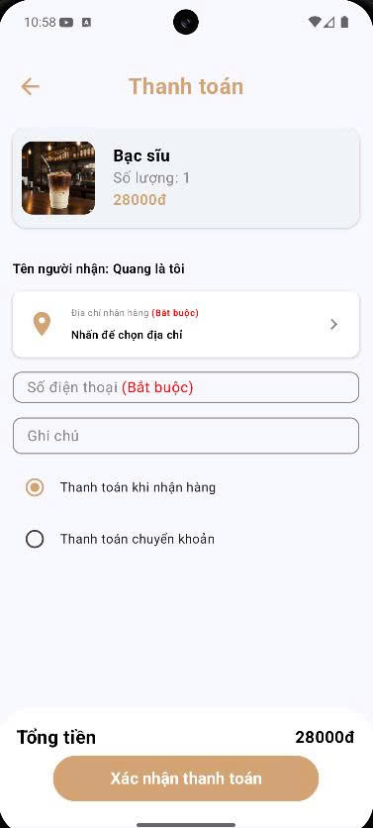
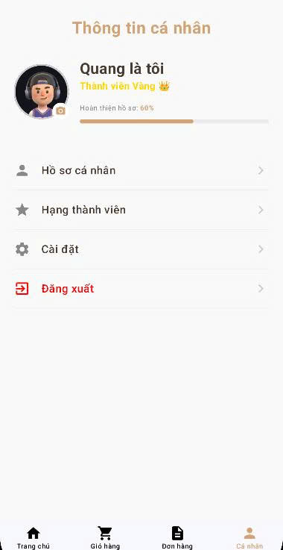

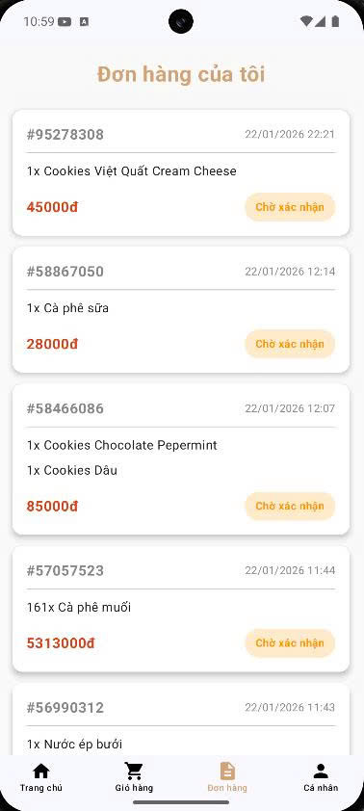

Đồ Án Cuối Kì
Ứng dụng đặt đồ uống trực tuyến
GVHD: Trương Quang Tuấn
Môn học: Lập trình thiết bị di động
Notes:
Kính chào Thầy và các bạn.
Em là Quang. Hôm nay, em xin phép báo cáo đồ án cuối kỳ môn Lập trình thiết bị di động.
Đề tài nhóm em lựa chọn và phát triển là: Xây dựng Ứng dụng đặt đồ uống trực tuyến

Slide 2






Thông Tin Nhóm
Nguyễn Minh Hải (L) | Nguyễn Hồng Quang
058205004889 | 035205010472
Quét để xem Source Code
Notes:
Đây là thông tin chi tiết về quá trình thực hiện và link Source Code trên Git, em xin phép lướt qua để đi vào phần trọng tâm.

Slide 3

Phân Công và Thực Hiện
Nguyễn Minh Hải
Nguyễn Hồng Quang
Giao diện trang chủ mua nước.
Giao diện trang giỏ hàng.
Giao diện trang thanh toán.
Báo cáo
Chỉnh sửa Git nhóm
Chức năng tài khoản
Chức năng người dùng
Quản lý đơn hàng
Thiết kế UI/UX (Figma)
Slide và thuyết trình.

Slide 4

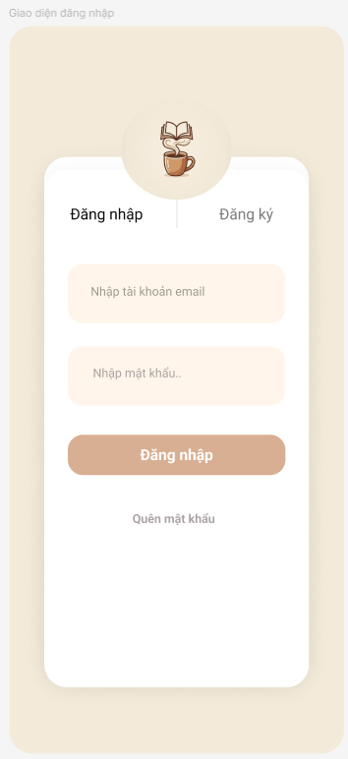
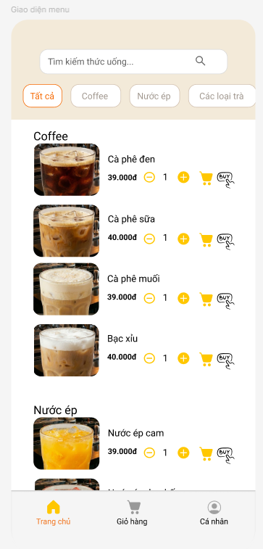
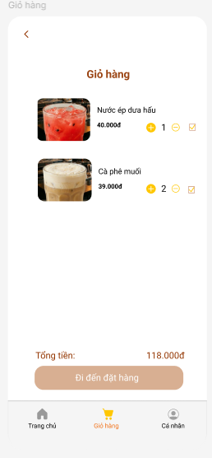
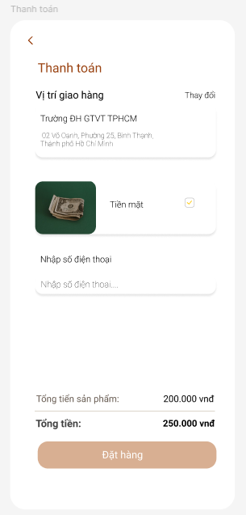
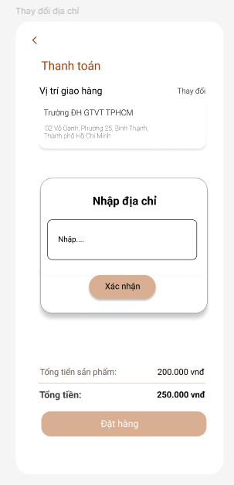
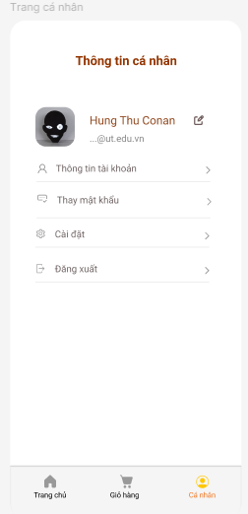
Thiết Kế
Bản vẽ Figma
Ý tưởng ban đầu
Notes:
Quy trình phát triển của em bắt đầu từ việc thiết kế UI/UX bài bản trên Figma. Em đã xây dựng một luồng trải nghiệm trọn vẹn từ Đăng nhập, Chọn món cho đến Thanh toán, đảm bảo tính nhất quán trước khi viết dòng code đầu tiên."

Slide 5

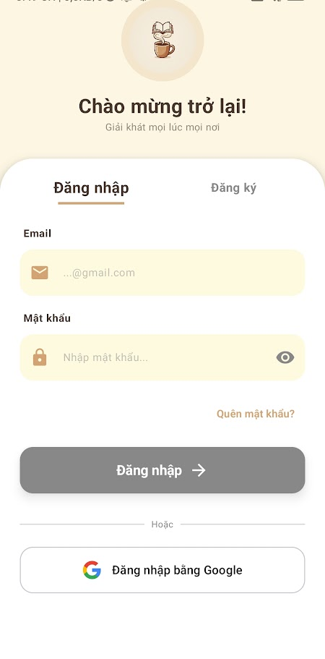
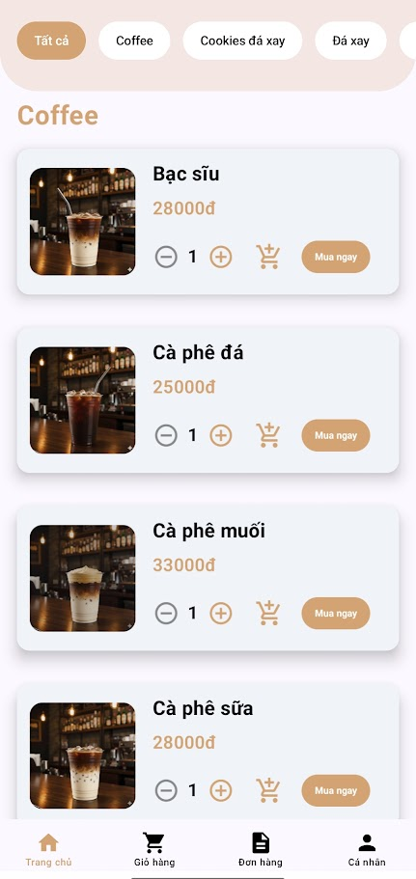
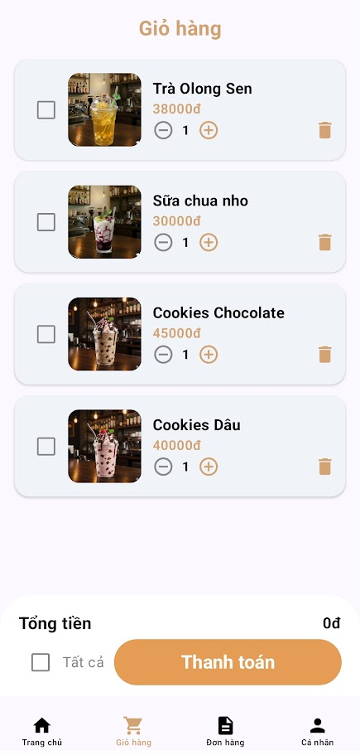
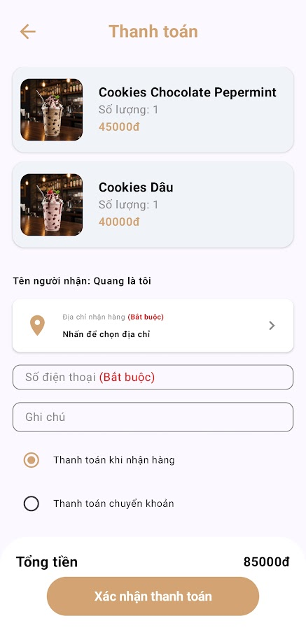
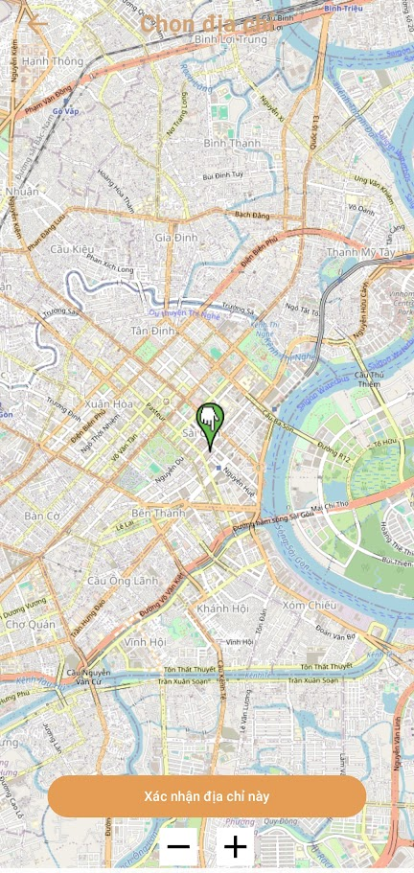
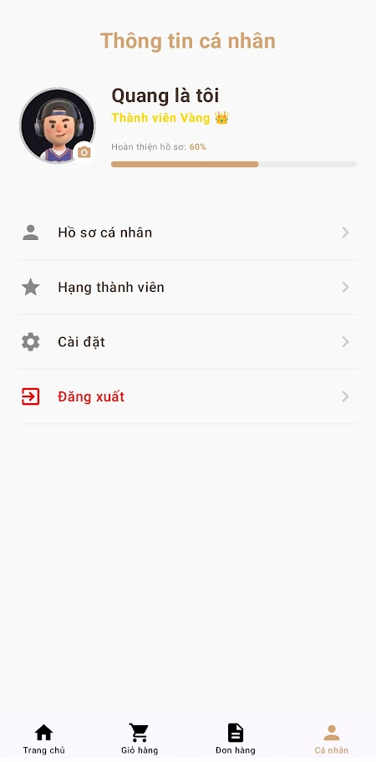
Thực Tế
Ứng dụng
Kết quả
Notes:
Và đây là kết quả thực tế trên thiết bị Android.
Em đã hiện thực hóa chính xác đến 99% so với bản thiết kế . Ứng dụng không chỉ có giao diện đẹp mà còn hoạt động mượt mà với đầy đủ các tính năng phức tạp như Định vị bản đồ và quy trình Thanh toán thực tế."

Slide 6
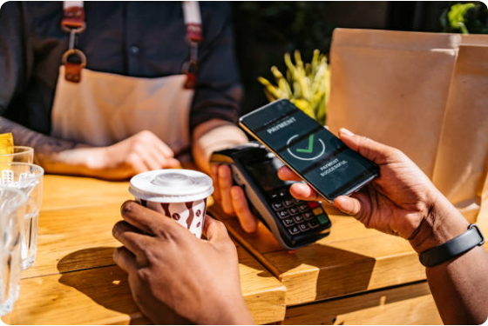
Lý Do Chọn Đề Tài
Nhu cầu thị trường: Xu hướng đặt đồ ăn, thức uống online ngày càng tăng cao trong đời sống hiện đại.
Trải nghiệm Cashless: Mong muốn xây dựng quy trình thanh toán không tiền mặt tiện lợi và an toàn.
Thử thách kỹ thuật: Áp dụng các kiến thức Lập trình Mobile nâng cao (MVVM, Coroutines, Maps) vào thực tế.
Notes:
Về lý do chọn đề tài, xuất phát từ nhu cầu đặt món online ngày càng lớn, em muốn xây dựng một trải nghiệm Cashless (không tiền mặt) tiện lợi cho người dùng.
Quan trọng hơn, đây là cơ hội để em áp dụng những kỹ thuật khó nhất của lập trình Android như Kiến trúc MVVM, xử lý đa luồng Coroutines và tích hợp Bản đồ vào một bài toán thực tế."

Slide 7






Phạm Vi Đề Tài
Đặt Món
Thanh Toán
Tracking
Menu đa dạng, hình ảnh cụ thể
và quy trình rõ ràng
Hỗ trợ thanh toán đa kênh:
Ví điện tử ZaloPay hoặc Tiền mặt (COD).
Theo dõi trạng thái đơn hàng Realtime và định vị địa chỉ trên bản đồ (OpenStreetMap).
Notes:
Ứng dụng tập trung giải quyết 3 bài toán cốt lõi:
Trải nghiệm Đặt món trực quan.
Thanh toán đa kênh, tích hợp ZaloPay và Tiền mặt.
Tính năng Tracking, cho phép định vị địa chỉ giao hàng chính xác."

Slide 8
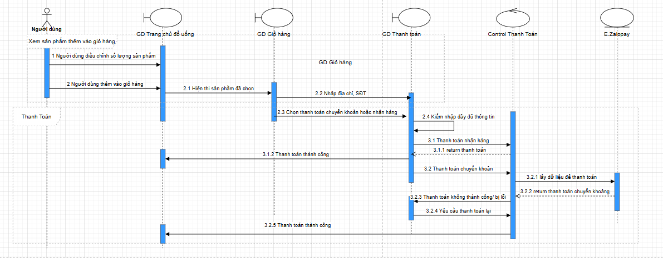
Phương Pháp và Kỹ Thuật
Architecture: MVVM (Model-View-ViewModel) giúp tách biệt logic và giao diện.
UI Toolkit: Jetpack Compose - hiện đại, khai báo (declarative).
Payment: ZaloPay Sandbox
Notes:
Về mặt kỹ thuật, điểm sáng lớn nhất là Module Thanh Toán như sơ đồ Sequence trên màn hình. Em đã xử lý thành công luồng dữ liệu bảo mật giữa 3 bên: App - Server ZaloPay - và Firebase. Khi người dùng thanh toán xong, hệ thống sử dụng cơ chế lắng nghe sự kiện (Event Listener) để cập nhật trạng thái đơn hàng ngay lập tức mà không cần tải lại trang."

Slide 9


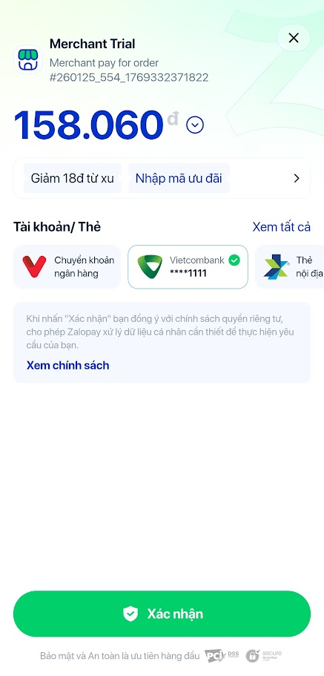
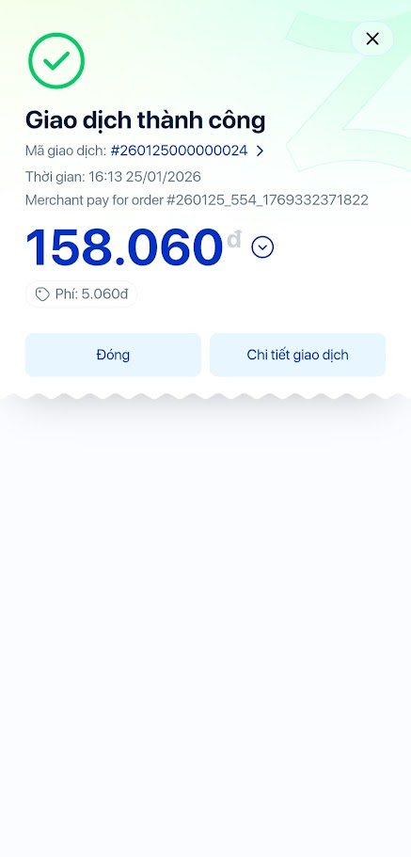
Kết Quả Đạt Được
Thanh toán thành công qua ZaloPay
Tích hợp bản đồ và chọn địa chỉ
Ứng dụng hoạt động mượt mà, ổn định trên các thiết bị Android 10+.
Notes:
Đây là minh chứng thực tế: Bên trái là giao dịch thanh toán ZaloPay thành công trên môi trường Sandbox. Bên phải là tính năng định vị bản đồ sử dụng OpenStreetMap. Ứng dụng đã được kiểm thử và chạy ổn định trên các thiết bị Android từ phiên bản 10 trở lên."

Slide 10









Hướng Phát Triển Tương Lai
App Shipper và Admin
AI Recommendation
Push Notifications
Xây dựng hệ sinh thái đầy đủ cho Tài xế
và Quản trị viên quản lý đơn hàng.
Tích hợp AI để gợi ý món uống dựa trên lịch sử đặt hàng và sở thích người dùng.
Thông báo khuyến mãi và trạng thái đơn hàng tự động để tăng tương tác.
Notes:
Trong tương lai, để hoàn thiện hệ sinh thái, em sẽ phát triển thêm App dành cho Shipper và Admin. Đồng thời tích hợp AI để gợi ý đồ uống và tính năng Thông báo đẩy để tăng tương tác với người dùng.

Slide 11


Q & A
Cảm ơn thầy và các bạn đã lắng nghe!
Tài liệu tham khảo
Android Developers Docs: Architecture components, Jetpack Compose.
ZaloPay Integration Docs: App-to-App payment integration guide.
Firebase Documentation: Cloud Firestore, Authentication details.
OpenStreetMap (OSMDroid) & Coil Library.
OkHttp và Gson for Networking.
Notes:
Em xin chân thành cảm ơn Thầy đã hướng dẫn và các bạn đã lắng nghe. Em xin hết.

